Slide 1
المرافق العامة في بلادي
التربية للمواطنة للصف الثاني الابتدائي

Slide 2
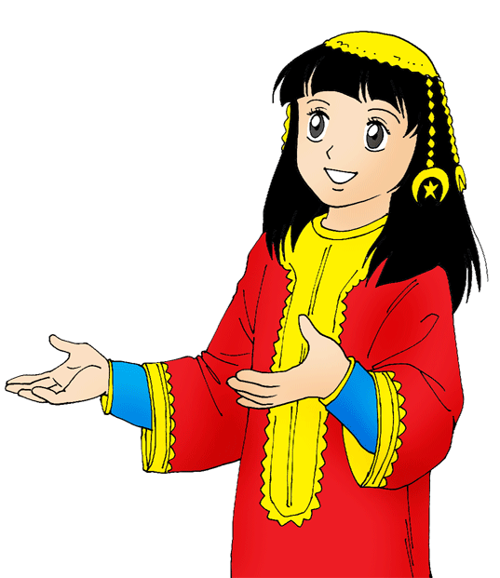
السلام عليكم .. مرحبًا بكم .. سوف نتعلم اليوم درسًا من دروس التربية للمواطنة وهو " المرافقُ العامةُ في بلادي"، نتعرفُ من خلالهِ على المرافقِ العامةِ ودورنا في الحفاظِ على هذهِ المرافق.

Slide 3
توفر لنا بلادنا الكثير من المرافق العامة.
جامع أحمد الفاتح
باب البحرين
الدفاع المدني

Slide 4
هل توجد مرافق أخرى؟ اذكرها.

Slide 5
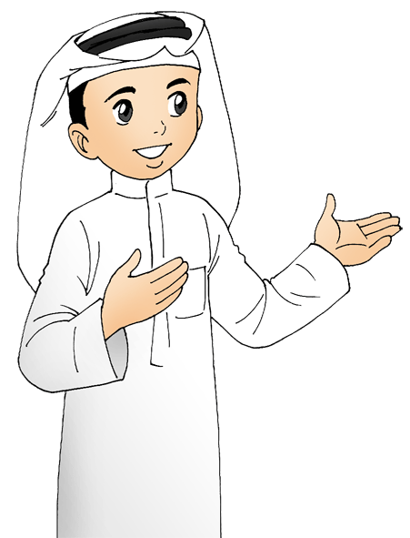
الإدارات الحكومية
المدارس
المراكز الصحية
المواصلات العامة
الحدائق والمنتزهات

Slide 6
تنفق البلاد الكثير من الأموال؛
لتوفير المرافق العامة للمواطنين.

Slide 13
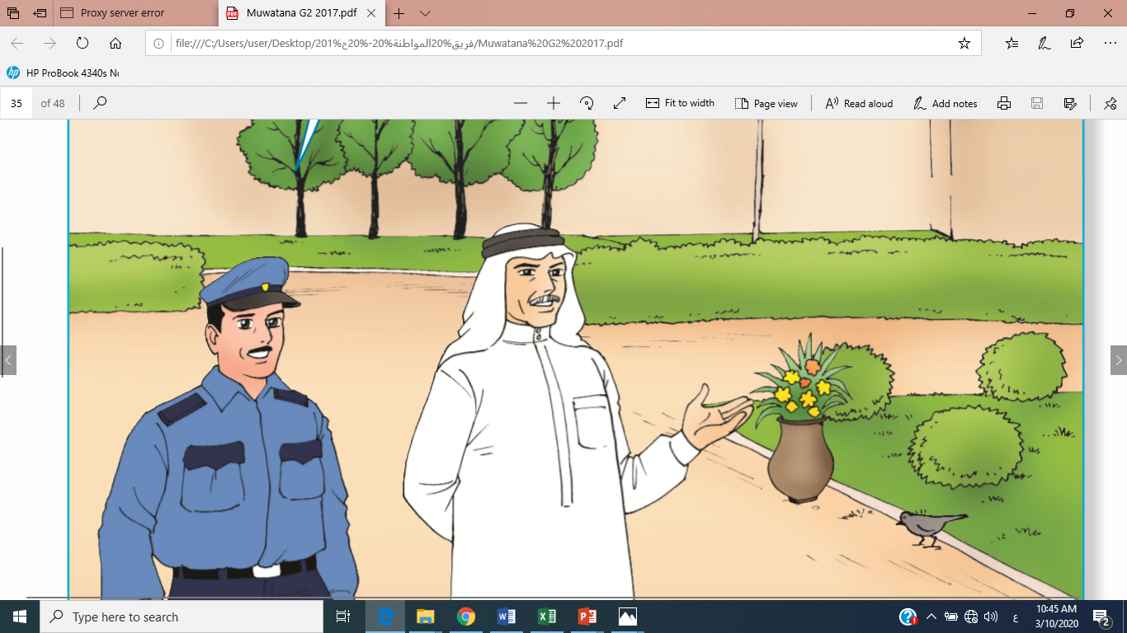
بَارَكَ اللهُ فِي جُهُودِهِم؛ فَهُم نَمَاذِجُ مُشَرِّفَةٌ لِلْمُواطِنيِن الَّذِينَ يَشْعُرون بِالْمَسْؤُولِيِّةِ فِي الْمُحَافَظَةِ عَلَى الْمَرافِقِ الْعَامَّةِ فِي الْوَطَنِ.
بَذَلَ أَهْلُ الْحَيِّ جُهُودًا مُمَيَّزَةً فِي مُسَاعَدَتِنَا عَلَى تَنْظِيفِ الْحَدِيقَةِ وَصِيَانَتِهَا.

Slide 14
ماذا نتعلم من هذه القصة يا أطفال؟

Slide 15
نتعلم .. أن المحافظة على المرافق العامة
واجب على الجميع.

Slide 16
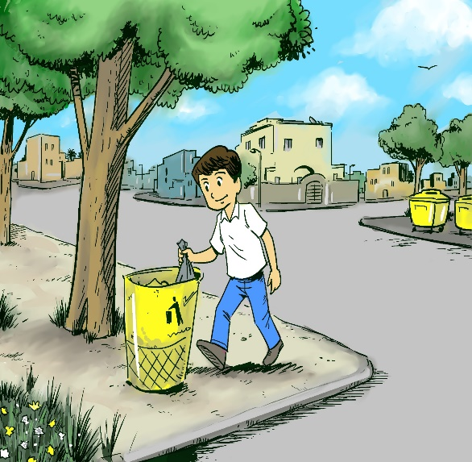
أضع علامة ( ✓ ) أمام السلوك الصحيح، وعلامــة ( ✗ ) أمام السلوك الخاطئ:

Slide 17
أُقيّم ذاتي
✓
✗
✓
✗
✓
✗

Slide 22
أين ذهب طلاب الصف الثاني؟
جامع أحمد الفاتح
متحف البحرين الوطني
بيت القرآن

Slide 23
ما السلوك الذي فوجئ به خالد من أصدقائه؟
رمي النفايات في الحافلة
إخراج رؤوسهم من النوافذ
الكتابة على مقاعد الحافلة

Slide 24
ما رأيك في سلوك الطلبة بالكتابة على مقاعد الحافلة؟
سلوك صحيح
سلوك خاطئ

Slide 25
لو كنت مكان خالد، فما القرار الذي سوف تتخذه؟
هل ستخبر المعلمات عما يفعله أصدقاؤك؟ اذكر السبب.
نعم ، سأخبر المعلمات؛ لأنني لا أوافق على إتلاف ممتلكات بلادي.

Slide 26
المحافظة على المرافق العامة واجب وطني

